Slide 1
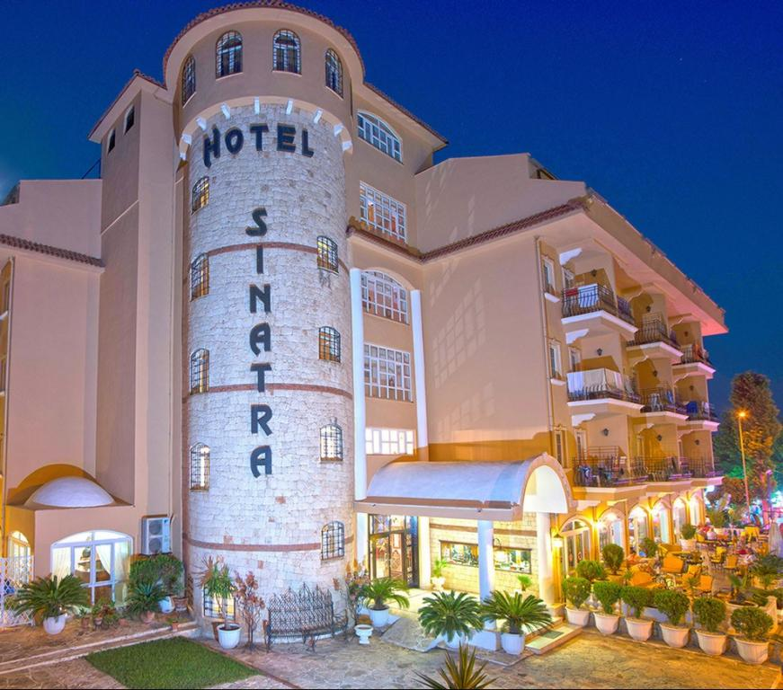
HOTEL SİNATRA SÜRDÜRÜLEBİLİRLİK RAPORU l 2025 YILI

Slide 2





HOTEL SİNATRA
GENEL GÖRÜŞ
Çamyuva, Turizm Blv., 07980 Kemer/Antalya
+90 242 524 53 45
+90 242 8245016
Web Site : https://hotelsinatra.com/
E-Mail : info@hotelsinatra.com

Slide 3
MESAFELER
Kemer | : 7 km
Şehir merkezi | : 60 km
Antalya Havaalanı | : 65.91 km

Slide 4
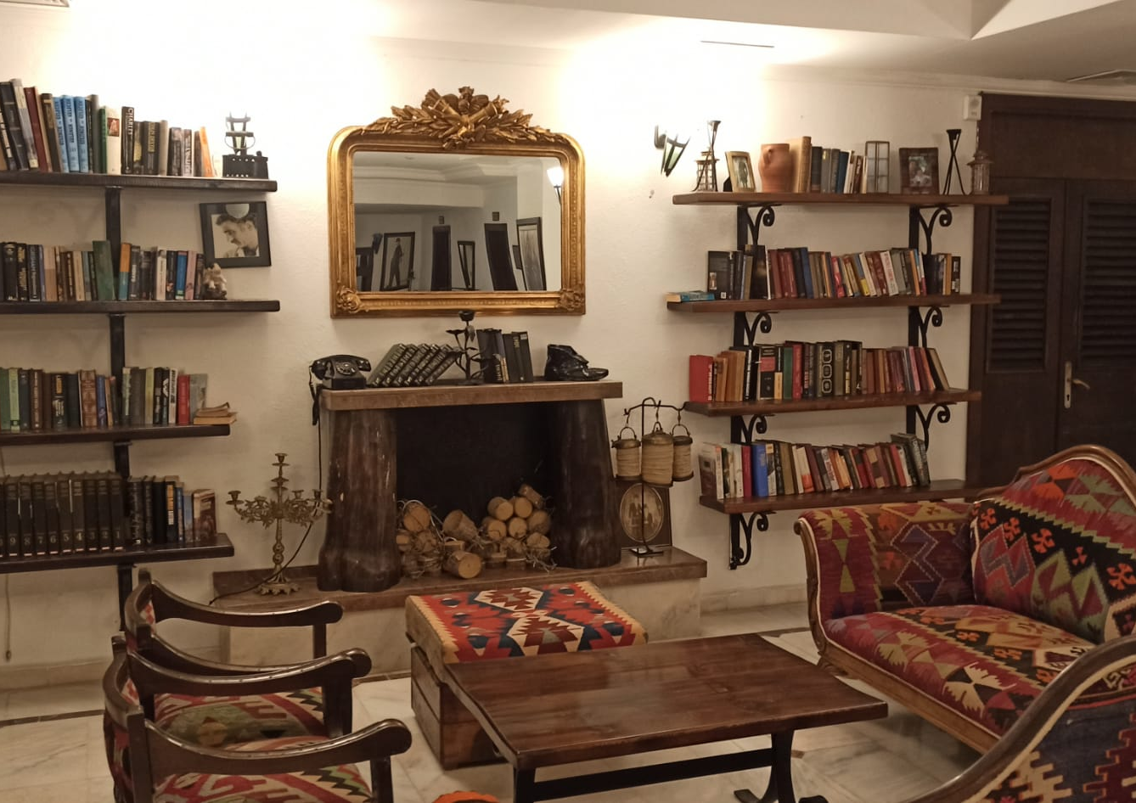
HOTEL SİNATRA
1998 yaz sezonunda hizmete açılmıştır. En son 2005’te tüm otel komple yenilenmiştir.
Otelimiz Akdeniz’in mistik atmosferini en iyi yansıtan doğası, havası ve tarihi mekanlarına olan yakınlığı ile ilk tercihiniz olacaktır.

Slide 5
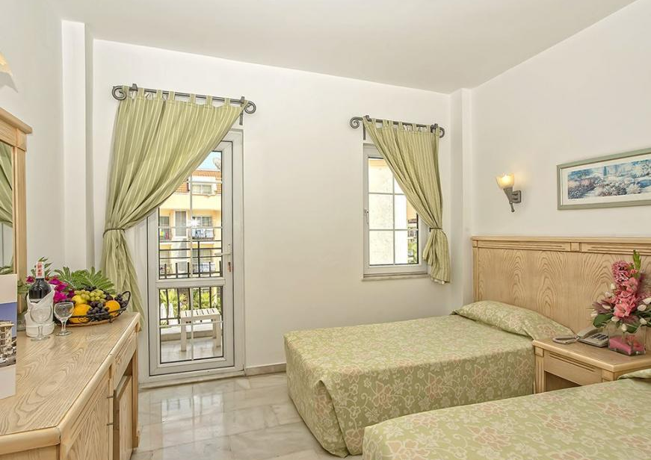
STANDART ODA
81 standart oda olmak üzere toplam 162 yatak kapasitesi bulunnaktadır.
Otelimizde 67 adet 14 metrekareden oluşan standart odamız bulunmaktadır. Standart odalarımız dağ manzaralıdır. Oda özelliklerimiz aşağıdaki gibidir. • Balkon • Split klima, • Dolap • Banyo, Duşakabin • Saç kurutma makinası, • Direkt telefon, • Uydu yayınlı tv, • Minibar, • Müzik yayını • Kiralık Kasa mevcuttur.

Slide 6
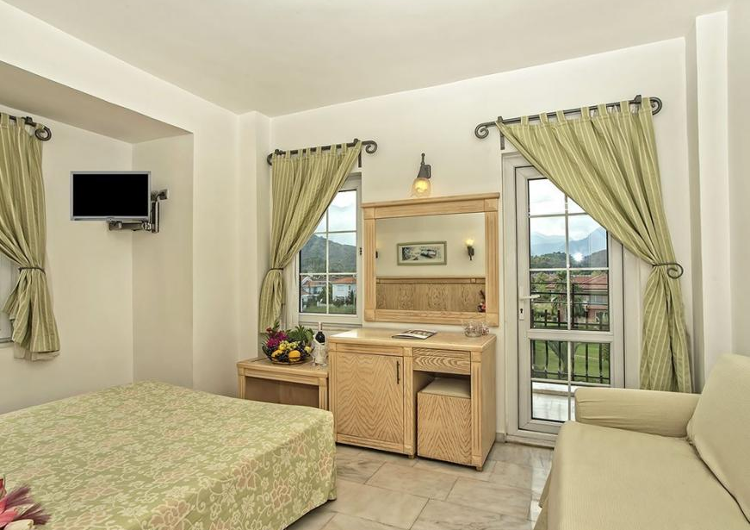
CORNER ODA
• Balkon • Split klima, • Dolap • Banyo, Duşakabin • Saç kurutma makinası, • Direkt telefon, • Uydu yayınlı tv, • Minibar, • Müzik yayını • Kiralık Kasa mevcuttur.

Slide 7
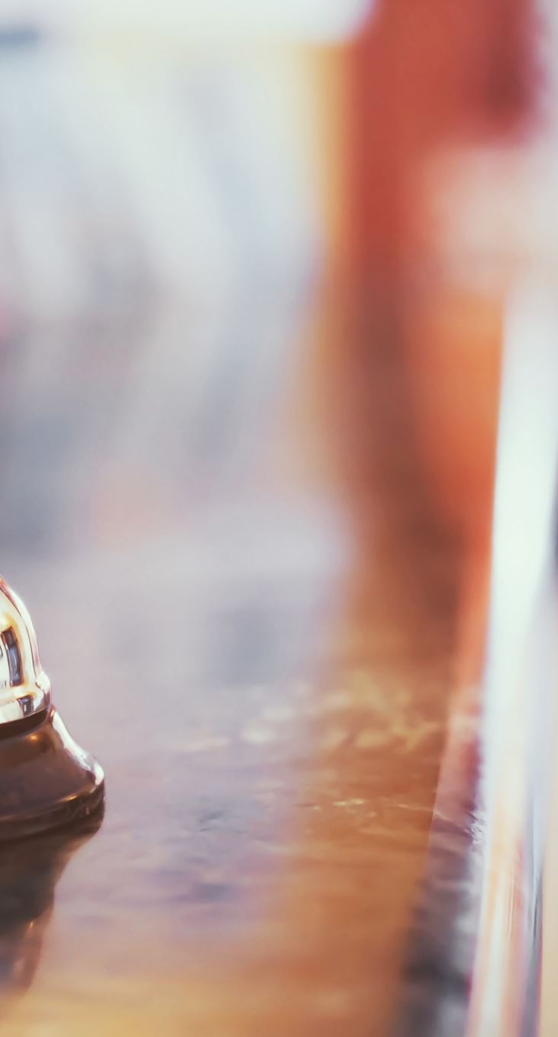
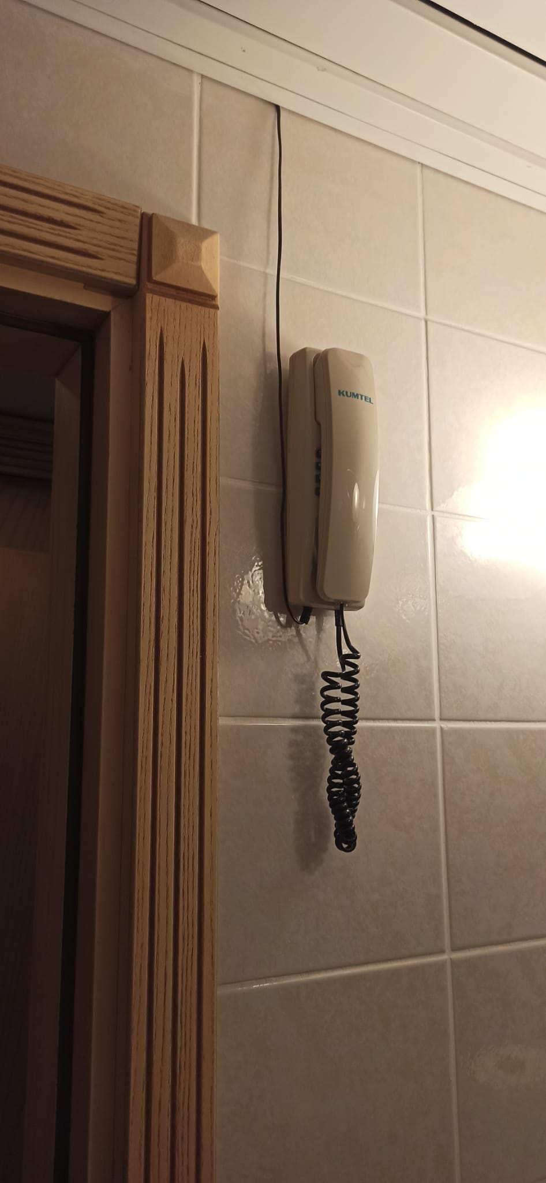
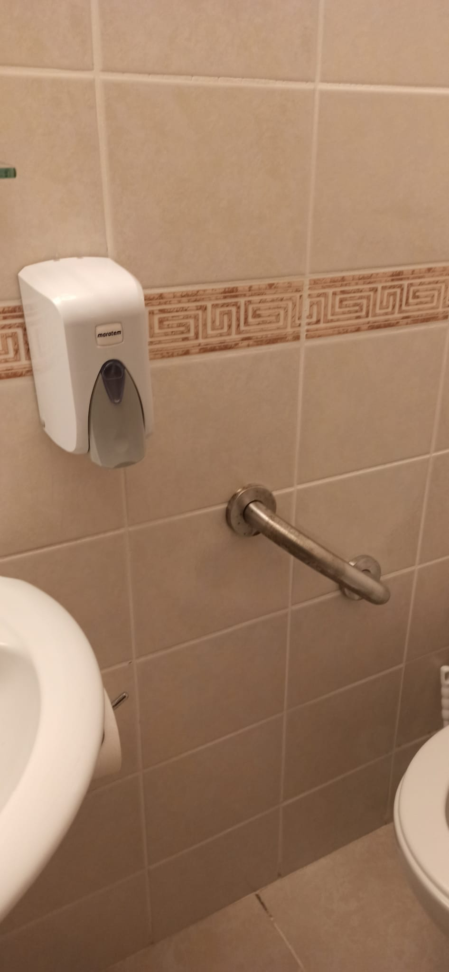
OTEL ERİŞİLEBİLİRLİĞİ
ENGELLİ ODASI
1 adet engelli oda bulunmaktadır.

Slide 8
POLİTİKA
Misafirlerimize sürdürülebilir bir konaklama deneyimi yaşatırken işletmemizin sunmakta olduğu tüm faaliyetler esnasında uyması gerek gerek ulusal gerek ülkemiz ilgili mercileri ile ilgili tüm yasal şartlara ve gereklilikleri uyum sağlayarak, işletmemizin kuruluşundan beri birlikte olduğumuz çalışanlarımız ile birlikte ekip ruhu içerisinde insan sağlığını ve insan haklarını korumak, güvenli ve sağlıklı bir çalışma ortamı temin etmek için gerekli şartları yerine getirmeyi kendine görev olarak benimsemektedir.
Çevremizdeki toplum, kuruluşlar ve doğal yaşam alanları ile işletmemiz arasında bir köprü kurarak ortaklık ilişkilerimizin olumlu sürdürülmesini hedef sağlamak amacındayız.
İş sağlığı ve güvenliği faaliyetleri kapsamında işletmemizde analizler yaparak personellerin ve bölgedeki ortaklarımızın ve paydaşlarımızın güvenliğini sağlamayı, sağlıklarını tehdit edecek uygulamaları önlemek için gerekli aksiyonları almakta olup, bunlara uygun hareket etmeyi işletme bilinci olarak benimsemektedir.
Çocukların korunması ve gözetilmesi için sıfır tolerans yaklaşımını benimsemekteyiz. İşletmemizdeki her bir çocuğun istismar konularında korunmasını sağlamaktayız.
Birlikte çalıştığımız tedarikçilerimizi ve tüm paydaşlarımızı çevre adına bilinçlendirmeye, birlikte gelişmeye, öğrenmeye ve farkındalıklarını artırmayı teşvik etmeyi benimsemekteyiz. İş ortaklarımız ve misafirlerimiz ile birlikte bilinçlenmek ve farkındalığımızı artırmayı hedeflemekteyiz.
Çalışanlarımız ile birlikte sürekli gelişim ve bilinçlenmeyi sağlarken aynı zamanda işletmemizde kişi başına harcanan enerji ve su tüketimlerini kontrol altında tutmak, israfı önlemek adına çeşitli tasarruf yöntemleri oluşturarak bunları işletmemizde uygulanabilir hale getirmek, eğitim ve hizmet standartlarımızı artırmak da sürdürülebilirlik politikamız kapsamındaki hedeflerimiz arasında yer almaktadır.
İşletmemiz tüm bu faaliyetlerini devam ettirirken çevresel duyarlılığı sağlamak adına sürdürülebilir turizm bilincinin arttırılması ve bireysel sorumluluk kazandırma gerekli çalışmalar yapmayı, bulunduğumuz bölge ile iletişim ve iş birliği içinde bulunarak, bölge için ortak faydalar sağlamayı taahhüt etmekte; ve sürdürülebilir turizm politikasını destekleyerek çalışanlarımızı ve misafirlerimizi politikamızı anlamaya, birlikte yaşadığı topluma anlatmaya ve hep birlikte uygulamaya davet etmektedir.

Slide 9
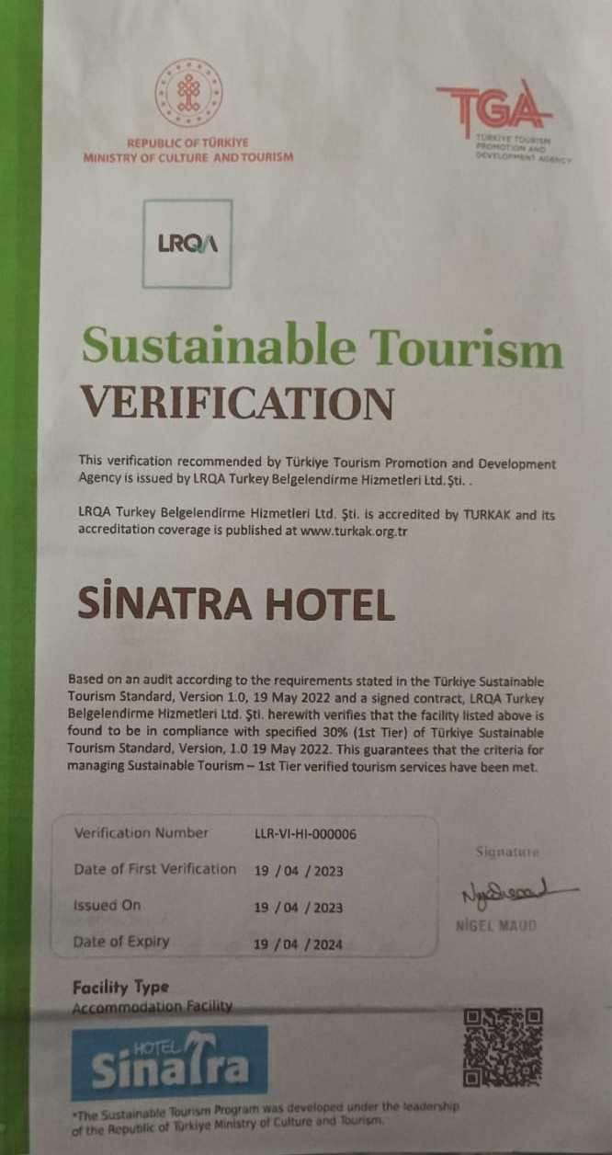
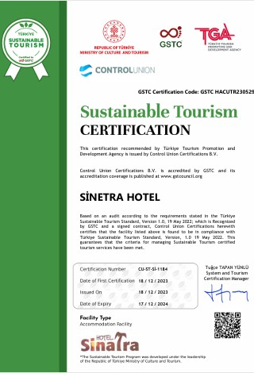
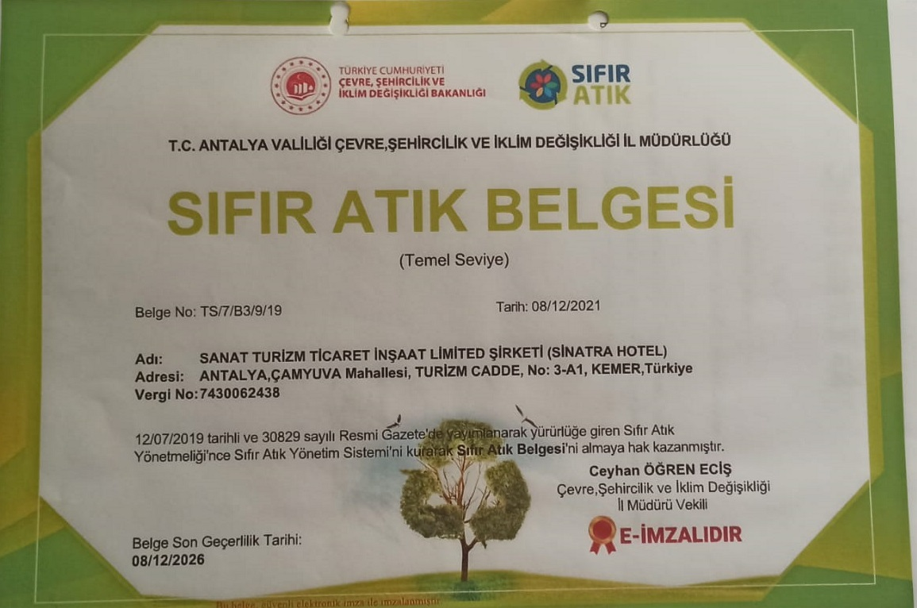
Sıfır atık belgemiz ve sürdürülebilirlik belgelerimiz mevcut, geçerliliklerini takip etmekteyiz.

Slide 10
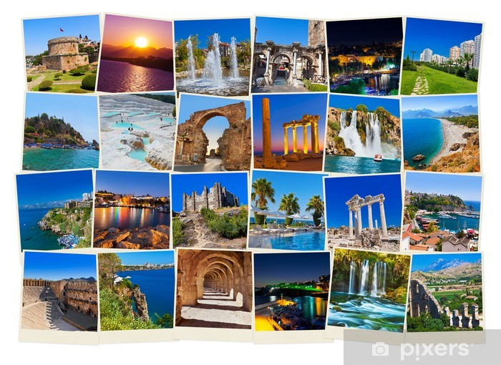
Phaselis Antik Kenti 3.68 km.Olimpos ( Olympos ) Örenyeri 19.98 km.Rhodiapolis Antik Kenti 32.63 km.Phaselis Müzesi 3.53 km.
Phaselis Antik Kenti 3.68 km.Olimpos ( Olympos ) Örenyeri 19.98 km.Rhodiapolis Antik Kenti 32.63 km.Phaselis Müzesi 3.53 km.
Phaselis Antik Kenti 3.68 km.
Olimpos ( Olympos ) Örenyeri 19.98 km.
Rhodiapolis Antik Kenti 32.63 km.
Phaselis Müzesi 3.53 km.
Antalya Devlet Opera Ve Bale Salonu 40.17 km.
Kumluca Sarnıç Tepesi Hayvanat Bahçesi 31.9 km.
Akyarlar Mağarası 25.03 km.
Mesafedeyiz..

Slide 11





UNESCO TESCİLLİ YEMEKLERİMİZ
&
OUR UNESCO REGISTERED FOODS
ADANA KEBAP
AYRAN
BAKLAVA
ÇİĞ KÖFTE
EZİNE PEYNİRİ
MANTI
PATLICAN KEBABI
PİYAZ
TULUM PEYNİRİ
ZEYTİNYAĞI

Slide 13
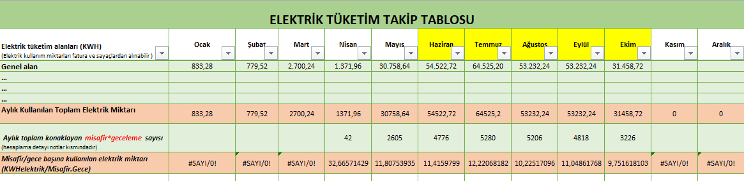
2025 YILI ELEKTRİK TÜKETİMİ
2025 yılı boyunca elektrik tüketim verileri düzenli olarak izlenmiş, analiz edilmiş ve sürdürülebilir enerji yönetimi hedefleri doğrultusunda raporlanmıştır.

Slide 14
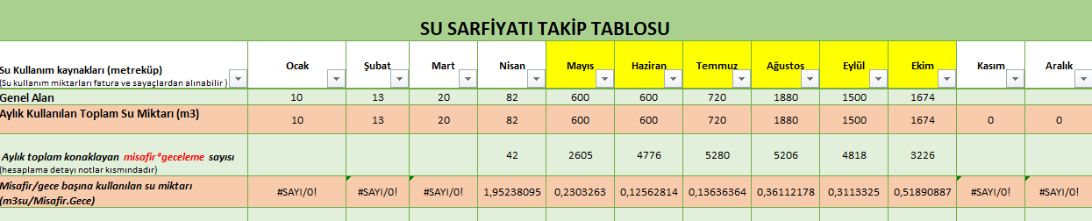
2025 YILI SU TÜKETİMİ
2025 yılı boyunca su tüketim verileri düzenli olarak izlenmiş, analiz edilmiş ve sürdürülebilir enerji yönetimi hedefleri doğrultusunda raporlanmıştır.

Slide 15
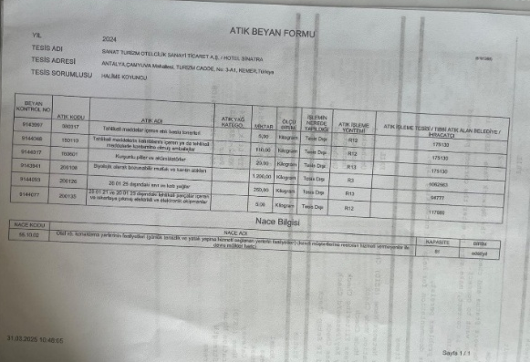
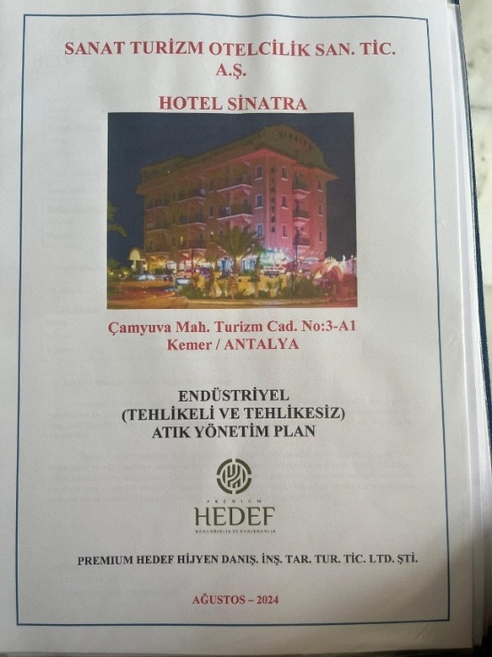
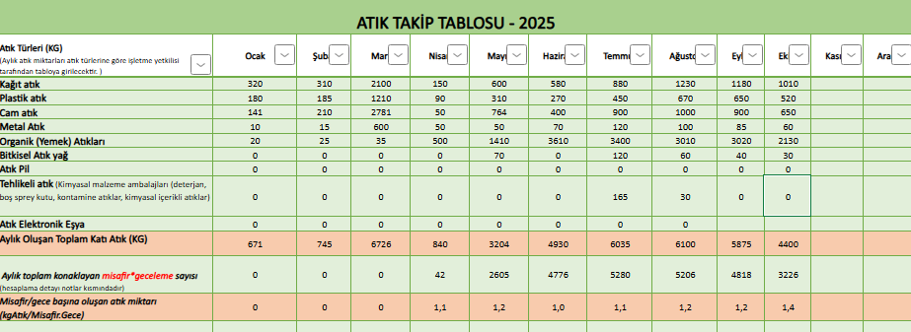
2025 YILI ATIK TÜKETİMİ
Atık yönetim planımız kapsamında oluşan atık miktarları, çevre danışmanlık firmamız ile koordineli şekilde düzenli olarak takip edilmekte ve kayıt altına alınmaktadır.

Slide 16
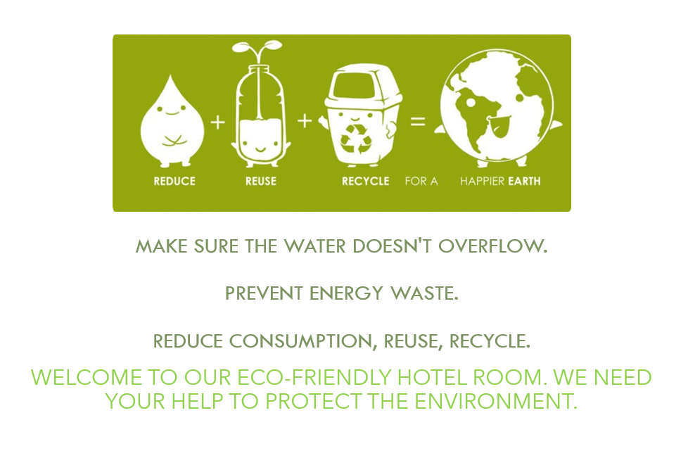
Tesis genelinde ilgili alanlarda bilgilendirici sticker ve görsel yönlendirmeler kullanılarak çalışan farkındalığının artırılması hedeflenmiştir.

Slide 17

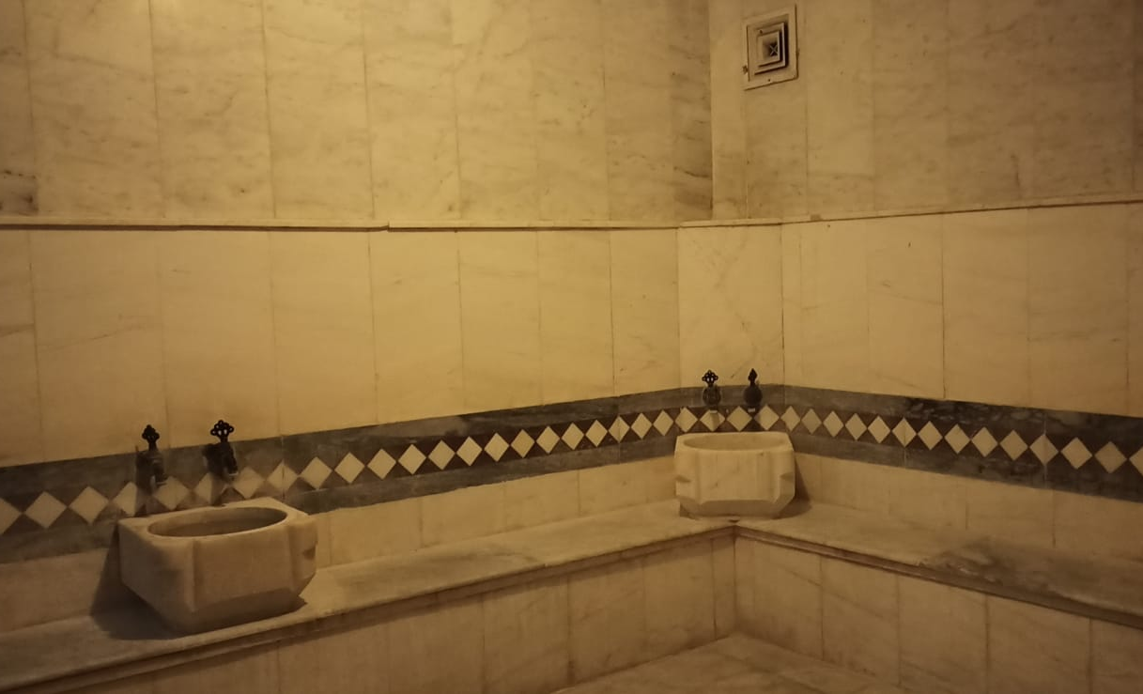



Osmanlı'dan Günümüze
Türk Hamam Kültürü
Tesis bünyesinde geleneksel Türk hamamı bulunmakta olup, sosyal ve dinlenme alanları kapsamında hizmet vermektedir.

Slide 18
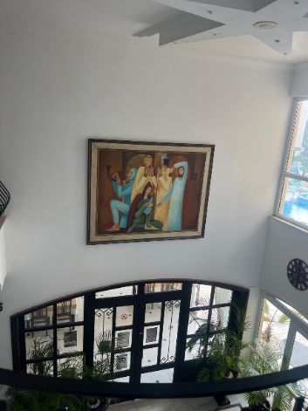
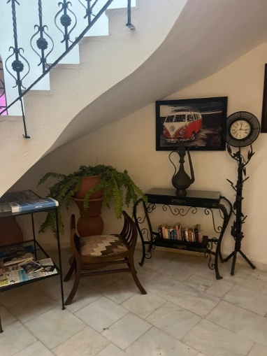
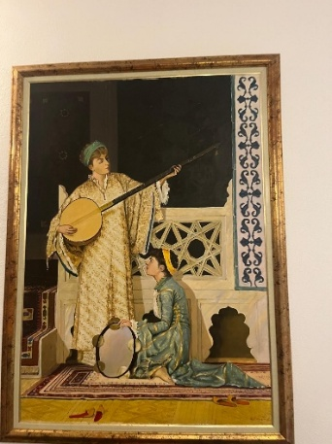
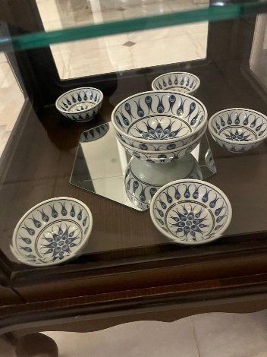
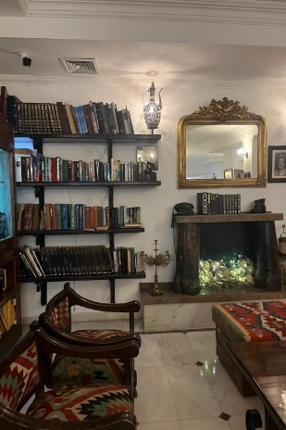
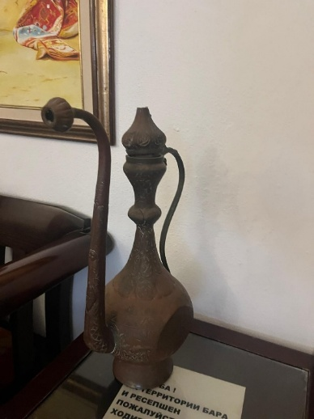
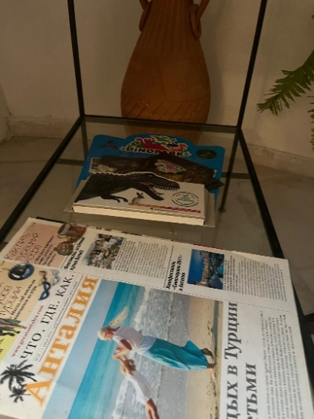
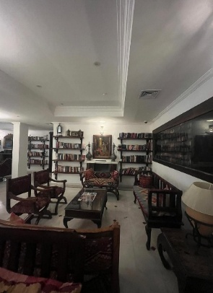
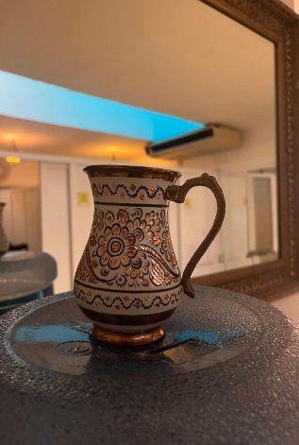
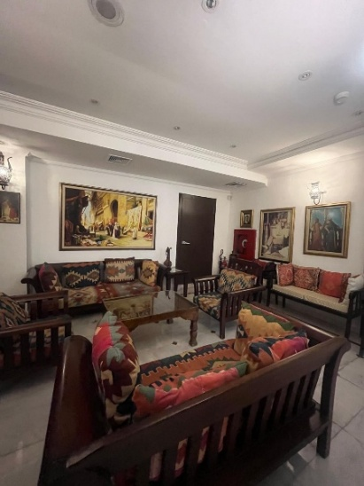
Tesis genelinde Türk kültürünü yansıtan eski, antika ve etnografik nitelikteki objelere yer verilerek kültürel mirasın yaşatılması ve mekânsal kimliğin güçlendirilmesi amaçlanmıştır.

Slide 19

PEYZAJDA KULLANDIĞIMIZ BİTKİLER KURAKLIĞA DAYANIKLI AZ SULAMA İSTEYEN BİTKİLERDİR. BÖYLELİKLE SU TASARRUFU KONUSUNA DA DİKKAT ÇEKMEKTEYİZ.
Areka Palmiyesi
Sardunya
Bodur Çam
Rozet Çiçeği ..

Slide 20

TÜRKİYE’ DE KÜLTÜREL MİRASA KONU YERLERDE DAVRANIŞ KURALLARI
Türkiye’de yer alan kültürel mirasa konu alanları koruyarak gelecek nesillere taşımak adına Lütfen aşağıdaki kurallara uyalım.
İbadethane girişlerinde; şort-etek gibi dizlerinin üzerinde açıkta kalan ve omuzları açıkta bırakan giysiler giymek ve yüksek sesle konuşmak müzik dinlemek kutsal mekânlarda yasaktır.
Çocuklar ve tanımadığınız kişiler ile fotoğraf ve video çekmek için lütfen izin isteyiniz. İzinsiz çekim yapılması yasaktır.
Anıtlar ve tarihi eserlerin olduğu bölgelerde, oyma ve kırılgan yüzeyli eser ve anıtlara oturmak ve yaslanmak yasaktır.
Alkol ve sigaranın içilmesi yasak olan bölgelerde tüketilmesi yasaktır.

Slide 21

SÜRDÜRÜLEBİLİR TURİZM YOLCULUĞUNDA BİZLERLE BİRLİKTE OLUN.

